Slide 1
Dell Financial Services
by Dell Bank Int. d.a.c.
Nowości w ofercie DFS
Dell EMC Channel Technology event
Warsaw, Poland Oct.17, 2017
Warszawa, 17 Październik 2017

Slide 2
DFS to kompleksowy pakiet rozwiązań finansowych

Slide 3
Pakiet rozwiązań Dell Financial Services
Rotacja HD
Zarządzanie Cash Flow
Elastyczność
Wprowadzenie cyklu systematycznej rotacji dla zapewnienia maksymalizacji okresu eksploatacyjnego
Pomoc w zakresie zarządzania przepływami pieniężnymi dzięki odpowiedniemu rozłożeniu płatności
Zindywidualizowane warunki płatności, odpowiadające potrzebom firmy

Slide 4
Pakiet rozwiązań Dell Financial Services
Rotacja
Wprowadzenie cyklu systematycznej rotacji dla zapewnienia maksymalizacji okresu eksploatacyjnego
Leasing oparty o rzeczywistą wartość rynkową
Zachęca do regularnej wymiany urządzeń i obniża koszt całkowity usług obliczeniowych
Zakończenie leasingu
Możliwość przedłużenia, wykupu lub zwrotu składników majątkowych. Usługi zwrotu oparte na opłatach, z certyfikatem usunięcia danych i opcjami logistycznymi

Slide 5
Pakiet rozwiązań Dell Financial Services
Zarządzanie
Pomoc w zakresie zarządzania przepływami pieniężnymi dzięki odpowiedniemu rozłożeniu płatności
Leasing finansowy
Oferuje przystępne nabywanie technologii dzięki płatnościom ujętym w budżecie
Kredyt bankowy – technologiczna pożyczka na projekty IT
Płać w ratach za projekty IT, sprzęt, oprogramowanie i usługi

Slide 6
Pakiet rozwiązań Dell Financial Services
Elastyczność
Zindywidualizowane warunki płatności, odpowiadające potrzebom firmy
Elastyczne płatności
Odraczone, przesuniete w czasie płatności za technologie, nawet o kilka miesięcy gdyb brak budżetu w tym roku
Produkty OpenScale i finansowanie licencji VMware
Wdrażaj technologie na własnych warunkach z elastycznymi, prostymi i ekonomicznymi opcjami płatności
PC/NB (Klient) jako usługa
Jedna, przewidywalna, przystępna cena na stanowisko miesięcznie dla w pełni obsługiwanych komputerów stacjonarnych i laptopów Dell

Slide 7
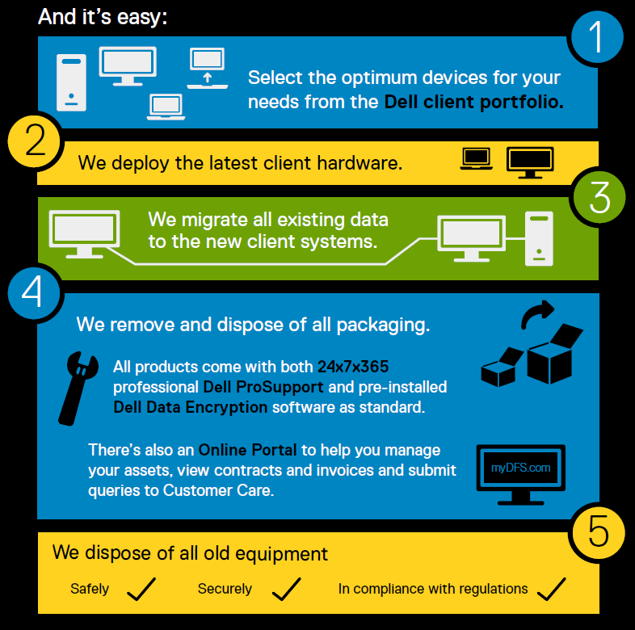
Sprzet klasy Client jako usługa
I jest to łatwe
Klienci wybierają urządzenia optymalne dla ich potrzeb z oferty Dell EMC Client
Oferujemy najlepsze technologie
Usługi DELL EMC i Partnerów
Instalujemy najnowsze urządzenia u klientów.
Przeprowadzamy migrację wszystkich istniejących danych
do nowych systemów klienta.
Cena za stanowisko miesięcznie
Wsparcie liderów w branży
Usuwamy i wyrzucamy wszelkie opakowania.
Wszystkie produkty są dostępne zarówno z profesjonalną pomocą 24x7x365 Dell ProSupport , jak i standardowo instalowanym fabrycznie oprogramowaniem Dell Data Encryption.
Ekologiczny recykling
Istnieje także portal internetowy , który pomaga klientom w zarządzaniu ich składnikami majątkowymi, przeglądaniu umów i faktur.
Światowej klasy portal dla klientów
Usuwamy wszystkie stare urządzenia
Rozwiązanie na miarę
Notes:
przestrzegane zgodnie z istniejącym procesem certyfikatu akceptacji

Slide 8
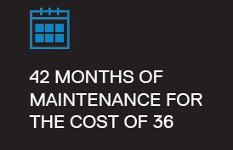
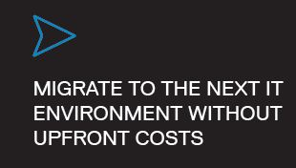
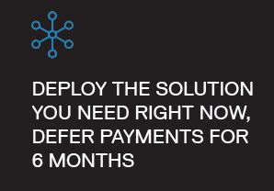
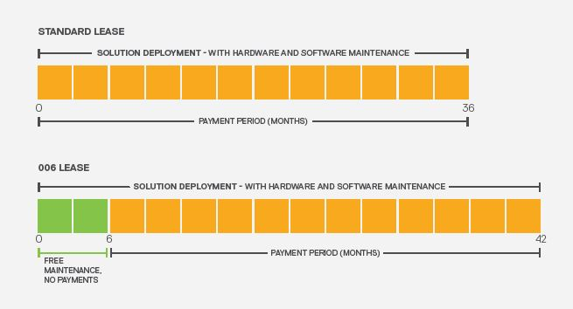
006 Promo jest od H2 standardową ofertą DFS dla EMC legacy solution
Notes:
// KEY POINTS//
This slide is a summary of the key attributes of Dell Financial Services.
You may choose to highlight a few topics that are relevant to your conversation or ask the customer, “What jumps out at you?”
// SUMMARY//
The following bullets provide additional context for each of the facts mentioned on the slide.
Founded in 1997 – DFS has been incorporated for over 19 years and was purchased by Dell in 2006 (?)
Funds $6B annually – This is our transaction volume post-Dell EMC combination.
Supports all Dell EMC LOBs – DFS offers financing for all Dell EMC and non-Dell EMC hardware, software and services whether sold by Dell EMC directly or resold by Channel partners/Value Added Resellers (VARs).
Dell EMC owned in 21 countries – DFS is a fully-owned subsidiary of Dell EMC in the United States, Canada and many countries in Europe.
Global coverage in 50+ countries – Where we are not owned by Dell EMC, DFS provides global coverage in another 50+ countries worldwide through an extended partner network
Low rates on Dell EMC equipment – We are the largest reseller of Dell EMC products and can get maximum value at end of lease. That means you pay less over the length of your Fair Market Value contract.
Offers online reporting and tracking – Manage leased assets with DFS Online Services (DFSOS) which provides 24/7 access to leased asset reporting, end of lease requests and online schedule acceptance.
Comprehensive end-of-lease services – For customers on a rotation lease, at the end of the term, we have optional end-of-lease services that include data wiping and green equipment disposal.
Minority financing partnerships – For customers seeking a Minority Business Enterprise (MBE) or Historically Underutilized Business (HUB) lessor, DFS can help facilitate financing through a strategic relationship with Pharos Financial Services, L.P. Minority financing programs improve the economic conditions of communities and allow companies to develop a more diverse supplier network. We work with Pharos Financial Services whose business types include small business (but not Small Disadvantage Business or SDB), minority-owned business (Minority Business Enterprise or MBE), black American owned and HUB Zone firm.
Offers online reporting and tracking – With DFS Online Services (DFSOS), you have 24/7 access to your lease management information through Premier. You can browse contracts and assets, generate custom reports, streamline end-of-lease tasks and review and accept lease schedules electronically. Access requires having an MLA in place, along with an Electronic Lease Agreement.
Comprehensive end-of-lease services – Our EOL specialists and lifecycle managers will assist you with equipment management at the end of term. Unlike other companies, DFS does not impose lengthy auto-renewals at EOL. Instead, you have multiple options, including the ability to renew month-to-month at the same rate. Should you decide to return the equipment to us, we offer a variety of fee-based services; including data wipe certification and logistics options ranging from simple transportation to advanced packaging and return. Finally, DFS has only 7 missing , wrong and damaged categories, compared to our competitor’s list of 20+.
Financing for products from all vendors – DFS can finance the total solution of Dell, EMC, VMware and any other third-party vendor’s technology.
Works with Channel partners – DFS can sell direct to customers or work with Channel partners and Value Added Rellers (VARs).

Slide 9
Promocje Dell Financial Services na H2
Pozwólcie Waszym klientom nabywać najnowsze technologie lub odświeżać infrastrukturę IT już dziś, dzięki najnowszym promocjom DFS
Zarządzanie
Rotacja
Pomoc w zakresie zarządzania przepływami pieniężnymi dzięki odpowiedniemu rozłożeniu płatności
Wprowadzenie cyklu systematycznej rotacji dla zapewnienia maksymalizacji okresu eksploatacyjnego
Leasing oparty o rzeczywistą wartość rynkową
Po upływie okresu leasingu można zwrócić sprzęt albo przedłużyć umowę.
87% TCO
12 rat kwartalnych
Wartość: 10 000 € – 500 000 €
Niska stopa odsetkowa leasingu finansowego
Po upływie okresu leasingu sprzęt można kupić, można też przedłużyć umowę leasingową.
Wyjątkowo niska stopa odsetkowa 1,75%
12 kwartalnych rat rozłożonych na 3 lata
Wartość: 10 000 € – 500 000 €
Na przykład w przypadku systemu o wartości 10 000 € klient płaci 12 kwartalnych rat po 725 €, co daje łącznie 8700 €, czyli 87% całkowitego kosztu własności.
Promocje trwają do 4 Luty 2018 r. Stawki promocyjne nie obowiązują w odniesieniu do wszystkich klientów. Oferty mogą ulegać zmianom bez wcześniejszego zawiadomienia. Są one uzależnione od dostępności produktów, zakwalifikowania klienta do objęcia ofertą, decyzji kredytowej i podpisania przedstawionych dokumentów możliwych do akceptacji przez Dell Financial Services.

Slide 10
Wartość dodana oferty DFS dla Dell EMC Channel w Polsce Dedykowane webinaria. Wsparcie marketingowe: ulotki, focale, dofinansowanie eventów

Slide 11
Zapewnij sprawne, kompleksowe finansowanie swoim klientom dzięki usługom Dell Financial Services
Szybka decyzja
Wysoka wartość rezydualna
Obsługa w miejscowym języku
i bezproblemowy proces bez żadnych opóźnień związanych z korzystaniem z zewnętrznych kredytodawców
i inteligentne rozwiązania płatnicze, opracowane na podstawie naszej wiedzy w zakresie technologii informatycznych oraz siły nabywczej
we wszystkich krajach, w których oferowana jest całość rozwiązań Dell Financial Services
Umowy Ramowe
Wsparcie przez cały okres eksploatacyjny
Obsługa własna dzięki witrynie myDFS.com
Prosty zakup technologii informatycznych w przyszłości, bez dodatkowej papierkowej roboty
w zakresie wszystkich elementów, począwszy od planowanego zakupu aż do bezpieczny, odpowiedzialny recykling
portal online – łatwy dostęp zawsze i z dowolnego miejsca do Twojego portfela oraz rachunku

Slide 12
FAQ
Czy możliwe jest sfinansowanie wyposażenia pochodzącego od wielu różnych dostawców?
Czy możliwe jest sfinansowanie kompletnego rozwiązania, obejmującego sprzęt, oprogramowanie i usługi?
Czy rozwiązanie dotyczące finansowania może zostać ściśle dostosowane do moich potrzeb?
Czy partner finansowy dobrze rozumie, jakiego rodzaju wyposażenie stanowi przedmiot finansowania?
Czy strona finansująca oferuje usługi zarządzania przez cały okres użytkowania?
Czy dostępne są elastyczne opcje płatności, takie jak płatność w zależności od wykorzystania, płatności odroczone oraz uzależnione od osiągnięcia założonych celów?
Czy strona finansująca oferuje różne opcje na zakończenie okresu leasingu, a także finansowanie pozabilansowe i rozwiązania leasingowe uzależnione od wartości rezydualnej?
Notes:
Fajna grafika?

Slide 13
Waldemar P. Stasik
Sales Manager, Poland
Dell EMC | Dell Financial Services
mobile +48 511 863 722
Waldemar.Stasik@Dell.com
Michał Gazda
Internal Sales Representative
Dell EMC | Dell Financial Services
office +48 22 579 56 27
Michal.Gazda@dell.com
Usługi leasingu i finansowania są świadczone kwalifikowanym podmiotom gospodarczym przez Dell Bank International d.a.c działający pod nazwą Dell Financial Services (DFS) , z siedzibą pod adresem Innovation House, Cherrywood Science & Technology Park, Cherrywood, Dublin 18, Irlandia. Podmiot ten podlega nadzorowi wykonywanemu przez Central Bank of Ireland. Oferty mogą być niedostępne i różnić się w poszczególnych krajach. Oferty mogą ulegać zmianom bez wcześniejszego zawiadomienia. Są one uzależnione od dostępności produktów, zakwalifikowania klienta do objęcia ofertą, decyzji kredytowej i podpisania przedstawionych dokumentów możliwych do akceptacji przez DFS. Dell EMC i logo DELL EMC są znakami handlowymi Dell Inc.

